Slide 1
Quel effort d’épargne retraite dans un contexte de taux bas et de baisse projetée des taux de remplacement en répartition ?
Séance plénière du COR
18 mars 2021
Secrétariat général du COR

Slide 2
Quel effort d’épargne pour quel taux de remplacement ?
Baisse projetée du taux de remplacement de la répartition pour les générations futures, de 9 à 14 points selon le scénario économique pour les générations 1995-2000
Projections à législation et comportements constants ; revient à considérer que les agents s’accommodent d’une baisse de niveau de vie relatif
Hypothèses alternatives : âge et/ou épargne retraite
Document n°4 : simulations sur cas-type de salariés cadre et non cadre de la génération 1990 : pour un effort d’épargne donné pendant la vie active, quel taux de remplacement pourrait-on obtenir à la retraite ?

Slide 3
Hypothèses des simulations : caractéristiques des individus
Profil de salaire : non cadre (assez plat, proche du SMPT) et cadre (ascendant)
Espérance de vie à la retraite : tables de mortalité par génération de l’INSEE ; table féminine réglementaire pour la tarification du contrat de rente viagère ; tables propres aux①et⓪pour le contrat financier avec décumulation progressive (avec différentiel cadre / non cadre)
Effort d’épargne :
  Taux d’épargne : 1% du salaire annuel (proportionnalité entre taux d’épargne et taux de remplacement)
  Âge de début de souscription : 35 ans, 45 ans, 55 ans
  Âge de liquidation : 63 ans, 65 ans, 67 ans

Slide 4
Hypothèses des simulations : caractéristiques du produit d’épargne retraite
Caractéristiques similaires à la pension en répartition : rente viagère indexée sur l’inflation (couverture du risque de longévité et maintien du niveau du niveau de vie)
Récapitulatif des valeurs des paramètres fixées pour les simulations
Taux de rendement réel du capital pendant la vie active | 1%, 3%, 5%
Taux de rendement réel du capital pendant la retraite | 0 %
Taux d’intérêt technique nominal | 0 %
Taux d’indexation réel de la rente | 0 %
Frais de conversion du capital en rente (en % du capital à la liquidation) | 5 %

Slide 5
Taux de remplacement simulés (rente moyenne / salaire à la liquidation)
45 ans |  | Cadre |  |  | Non cadre
 |  | Taux de rendement |  |  | Taux de rendement
 |  | 1 % | 3 % | 5 % | 1 % | 3 % | 5 %
Âge de liquidation | 63 ans | 0,47% | 0,57% | 0,70% | 0,47% | 0,57% | 0,69%
 | 65 ans | 0,55% | 0,68% | 0,85% | 0,55% | 0,68% | 0,84%
 | 67 ans | 0,64% | 0,81% | 1,03% | 0,64% | 0,80% | 1,02%
Cadre |  | 35 ans |  |  | 55 ans
 |  | Taux de rendement |  |  | Taux de rendement
 |  | 1 % | 3 % | 5 % | 1 % | 3 % | 5 %
Âge de liquidation | 63 ans | 0,71% | 0,94% | 1,27% | 0,21% | 0,23% | 0,25%
 | 65 ans | 0,80% | 1,08% | 1,50% | 0,28% | 0,31% | 0,34%
 | 67 ans | 0,90% | 1,25% | 1,77% | 0,35% | 0,40% | 0,45%
Pour un effort au-delà de 45 ans : peu de différence entre non cadre et cadre
Le taux de remplacement augmente avec le rendement et l’âge de liquidation
Plus l’effort d’épargne est précoce, plus le taux de remplacement est élevé ; taux plus « boosté » pour les non cadres que les cadres
Produit alternatif : décumulation progressive du capital ; toutes choses égales par ailleurs, offre des taux de remplacement plus élevés que la rente viagère

Slide 6
Quels taux de rendement pour l’épargne retraite ?
Documents n°6 et 7 :
  Perspective historique de très long terme, en France et dans le monde
  Évolutions plus récentes en France → permet d’éclairer le choix des taux de rendement dans les projections d’effort d’épargne

Slide 7
Quels taux de rendement réels à très long terme en France sur les actifs risqués ?
Note : la période totale n’est pas identique pour tous les pays : circa 1870 - 2015.
Source : Jordà, O. et al (2019) “The Rate of Return on Everything, 1870–2015”, The Quarterly Journal of Economics, 134(3), 1225-1298.

Slide 8
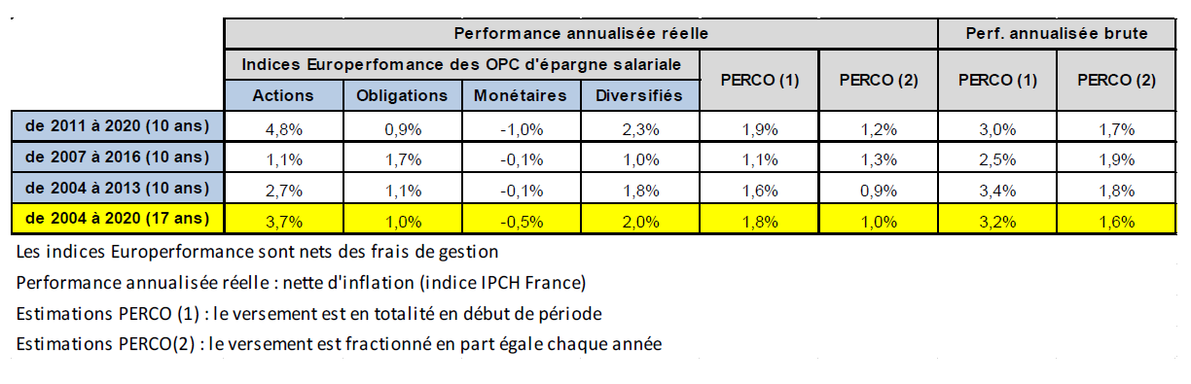
Les évolutions récentes de taux de rendement réels nets de frais pour l’épargne retraite en France (1/3)
Le PERCO et le PER (document n° 7)

Slide 9
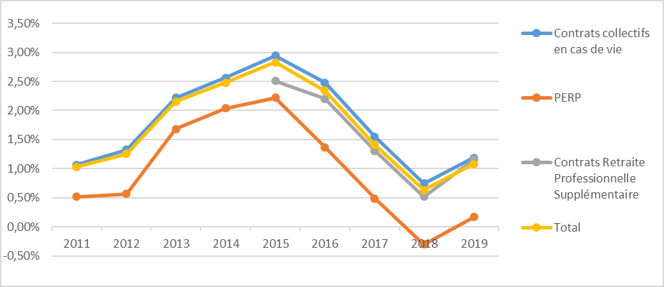
Les évolutions récentes de taux de rendement réels nets de frais pour l’épargne retraite en France (2/3)
Taux de revalorisation des contrats d’assurance vie collectifs
1,08 %
Source : ACPR (2020)

Slide 10
Les évolutions récentes de taux de rendement réels nets de frais pour l’épargne retraite en France (3/3)
Données sur la tarification
  Taux technique et taux de chargement
  Différences entre les organismes (assureurs traditionnels, bancassureurs, mutuelles)
Contrats d’assurance vie individuels
  Rendements réels nets de frais inférieurs aux contrats collectifs (0,35% en 2019, contre 1,08%)
  Forte décroissance depuis 2015
  Différences de revalorisation selon les générations de contrats (les plus anciens sont mieux revalorisés)
Autres placements : OPC non monétaires et monétaires (rendement réel négatif depuis 2011)

Slide 11
Le taux de rendement de l’épargne n’est ni exogène, ni certain
Jusqu’ici, raisonnement « microéconomique » (comportement individuel d’épargne retraite) dans lequel le taux de rendement de l’épargne est supposé
  Exogène
  Certain
Or, le taux de rendement du capital dépend des conditions démographiques → r endogène
Le prix du capital varie sur les marchés boursiers → r aléatoire → épargner pour la retraite revient à couvrir un risque de longévité en prenant un risque financier → peut-on couvrir en même temps ces deux risques ?
Document n° 8 :
  Synthèse de l’article « Épargne retraite : stratégies d’allocation et dynamique des marchés financiers », S. Hamayon, F. Legros et Y. Pradat, Revue de l’OFCE, n° 170, décembre 2020 ;
  Quel taux remplacement pour un effort d’épargne de 5%, sous l’hypothèse que le taux de rendement de l’épargne est endogène et incertain ?

Slide 12
Hypothèses et méthode : un modèle de croissance avec bouclage démo-économique
Permet d’illustrer la dynamique d’accumulation du capital dans un modèle avec interaction entre les facteurs de production « travail » et « capital » ; r endogène (rareté relative du travail par rapport au capital) ; hypothèse de progrès technique exogène (croissance endogène en variante)
Modélise les caractéristiques du système de retraite par répartition (régimes du secteur privé)
Introduit un fonds d’épargne collectif en capitalisation :
  taux de cotisation 5% (obligatoire ou facultative selon génération en fonction du temps qui sépare de la retraite) ; variante à 3%
  portefeuille réparti entre actif sans risque et actif risqué ; actif risqué : rendement (aléatoire) autour d’une moyenne de 5% avec une variance de 18%
  sortie : rente viagère indexée

Slide 13
Hypothèses et méthode : deux visions alternatives des cours boursiers
Hypothèse de cours boursiers purement aléatoires
  théorie « moderne » de la finance : diversification de portefeuille et arbitrage rendement / risque
  hypothèse simplificatrice : cours des actions sont soumis à des chocs aléatoires, non corrélés dans le temps
  peut décrire les arbitrages financiers de court terme mais…
Hypothèse de « retour vers la moyenne » avec une force de rappel d’autant plus intense que les cours s’écartent de leur tendance déterministe
  Vision plus conforme avec une stratégie de placement de (très) long terme
  À long terme, raisonnable de supposer que les rendements des actions sont corrélés avec la croissance économique
  Paramètre crucial : vitesse de retour vers la valeur fondamentale du cours boursier → durée moyenne pour que l’écart entre le prix de marché et sa valeur fondamentale soit réduit de moitié : de l’ordre de 7 ans

Slide 14
Hypothèses et méthode : les caractéristiques des épargnants
Déterminants des comportements d’épargne
  Revenu, composition du foyer, état de santé, niveau d’éducation
  Aversion au risque (risquophobie)
Un épargnant risquophobe limite sa prise de risque en détenant relativement peu d’actifs risqués (par rapport à l’actif sans risque)
Valeur-en-risque (Value-at-Risk)
  Critère : limiter la probabilité de perte de l’épargne accumulée
  VaR nulle à 99% : il y a statistiquement 99 chances sur 100 de conserver intact son capital au terme du processus de placement
  VaR à 99% (hyper-risquophobe), 95% et 90% (« risquophile »)

Slide 15
Résultats sous l’hypothèse de cours boursiers purement aléatoires
Une faible part d’actif risqué détenue
  Pour les hyper-risquophobes, la proportion d’actif risqué ne dépasse jamais 8 %, quelle que soit la cohorte et quel que soit l’âge
  Pour les risquophiles, la détention d’actif risqué est plus audacieuse, puisqu’elle représente plus de 80 % de leur capital retraite jusqu’à 40 ans (voire plus pour les cohortes les plus récentes)
  Au-delà de 45 ans, la part d’actif risqué devient faible, pour toutes les cohortes y compris pour les épargnants risquophiles
Une épargne retraite peu efficace pour combler la baisse des taux de remplacement en répartition
  Pour les hyper-risquophobes, la capitalisation procure des taux de rendements inférieurs à ceux des régimes en répartition
  Pour les risquophiles, la prise de risque financier permet d’obtenir une rente viagère plus élevée, mais avec un risque plus élevé (dans 10% des cas, ils perdent 1 point de rente par rapport à un placement sans risque)

Slide 16
Résultats sous l’hypothèse de cours boursiers suivant un processus de retour vers la moyenne (1/2)
Une prise de risque financier plus importante…
…qui conduit à une amélioration significative du taux de remplacement global, y compris pour des épargnants risquophobes
Pour les épargnants hyper-risquophobes
  à partir de la cohorte 1965, les rentes issues de l’effort d’épargne permettraient d’enrayer la baisse des taux de remplacement des régimes par répartition
  pour la cohorte 1985, les taux de remplacement médians, effort d’épargne compris, progresseraient d’environ 5 points

Slide 17
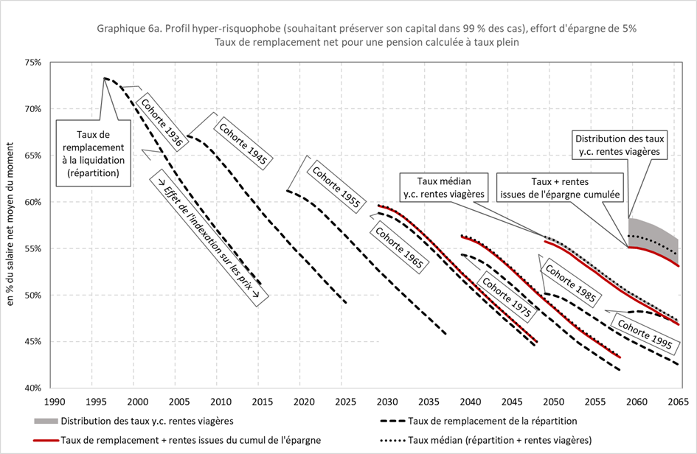
Illustration pour les hyper-risquophobes

Slide 18
Résultats sous l’hypothèse de cours boursiers suivant un processus de retour vers la moyenne (2/2)
Pour les épargnants risquophiles
  l’effort d’épargne des cohortes nées après 1985 conduirait à une nette amélioration des taux de remplacement médians, par rapport à la répartition seule. Le gain entre le taux de remplacement global (cumulant répartition et capitalisation) et le taux de remplacement garanti par la répartition seule serait de presque 10 points pour la cohorte 1995
  Ce gain de taux de remplacement se fait avec une augmentation des risques de perte du capital accumulé, pour les générations nées après 1985

Slide 19
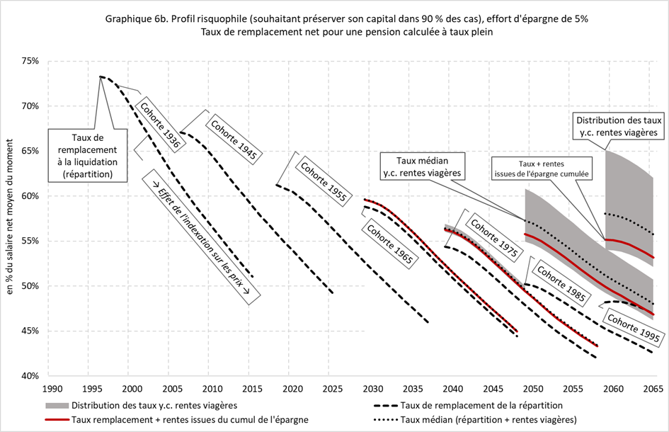
Illustration pour les « risquophiles »

Slide 20
Merci de votre attention
Suivez l’actualité et les travaux du COR
sur www.cor-retraites.fr et twitter @COR_Retraites

